Slide 1

Labyrinthe scrach
Présenter par Alexis Cliche

Slide 2
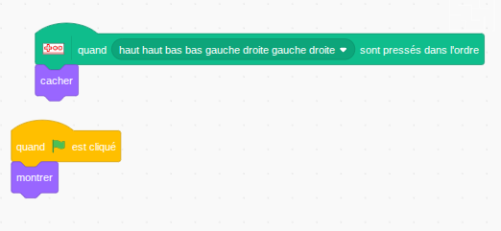
Le code secret

Slide 3
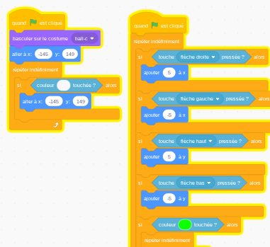
Les déplacement, la mort et la victoire

Slide 4
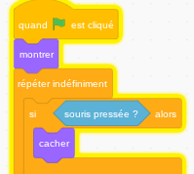
De la page de présentation au labyrinthe

